Slide 1

BQG125/0.45气动隔膜泵
Kuangan001

Slide 2

目录
DIRECTORY
01
BQG125/0.45气动隔膜泵介绍
02
BQG125/0.45气动隔膜泵技术参数
03
BQG125/0.45气动隔膜泵技术特点
04
BQG125/0.45气动隔膜泵材质

Slide 3
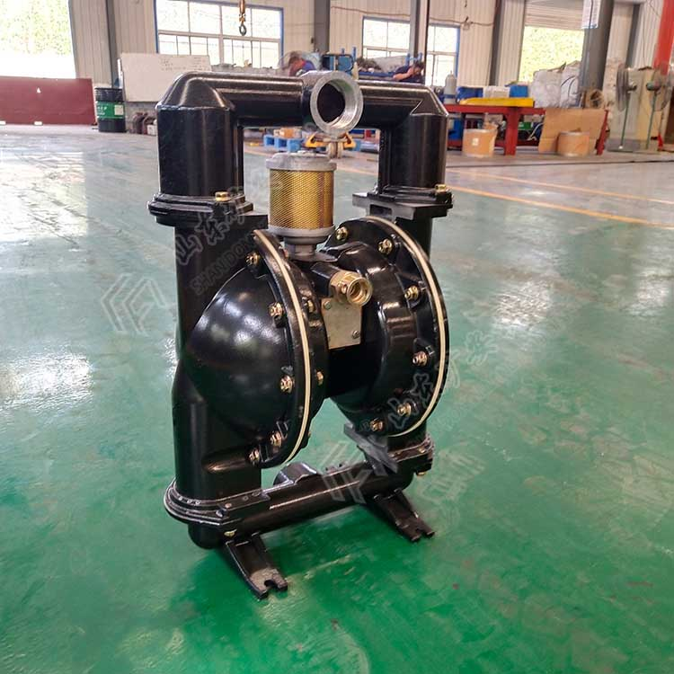
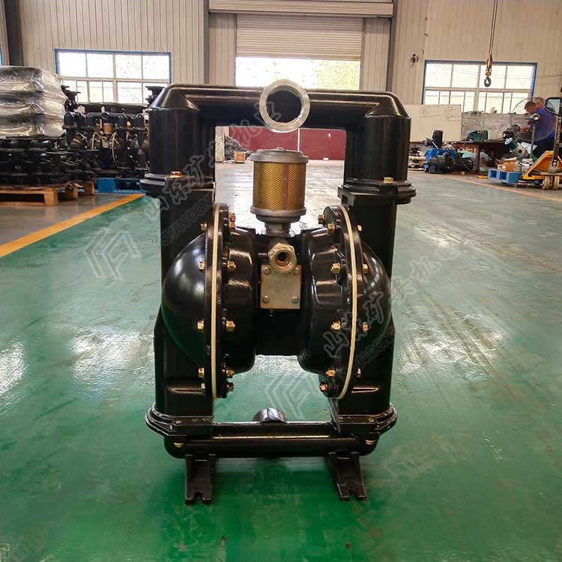

Slide 4
BQG125/0.45气动隔膜泵介绍
BQG125/0.45气动隔膜泵气动隔膜泵是一种新型输送机械，是目前国内zui新颖的一种泵类。采用压缩气体为动力源，对于各种腐化性液体，肆零零捌捌陆零伍叁柒，带颗粒的液体，高粘度、易挥发、易燃、剧毒的液体，均能予以抽光吸尽。

Slide 5
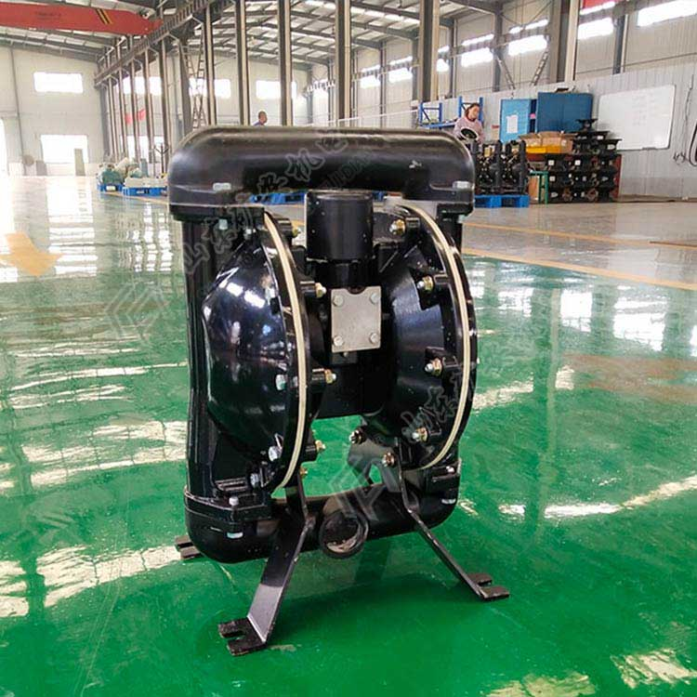
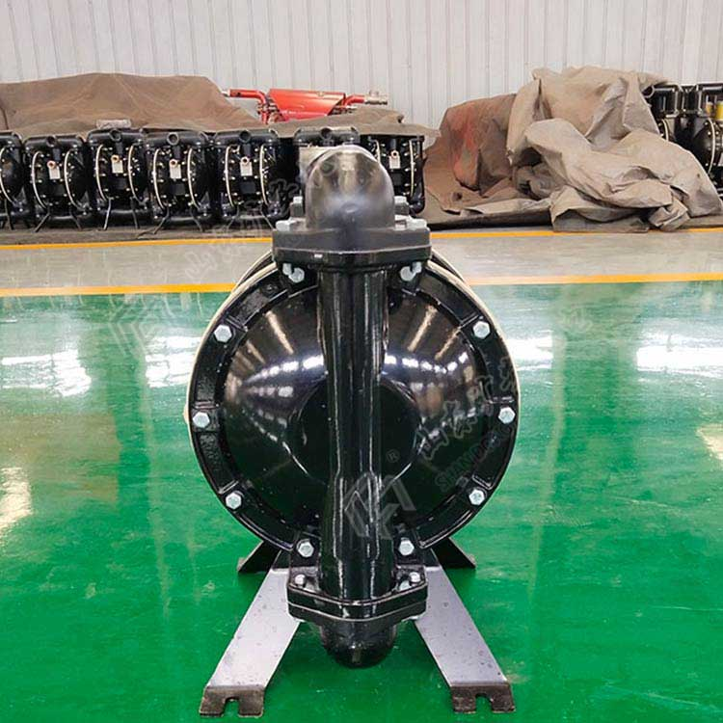
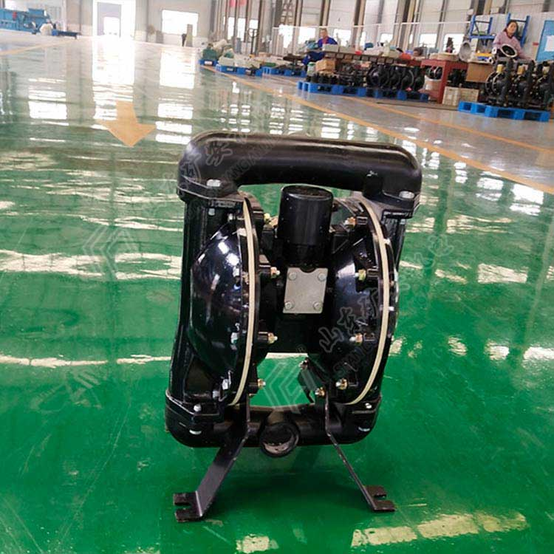
BQG125/0.45气动隔膜泵

Slide 6
BQG125/0.45气动隔膜泵技术参数
型号 BQG125/0.45
额定流量L/min 125
出料压力MPa 0.45
1
2
额定风压MPa 0.55
zui大耗气量m3/min 0.65
通过颗粒zui大直径mm 7
3
长×宽×高（mm）438×390×644
重量（kg） 31.2
进chu口管径（英寸）2

Slide 7


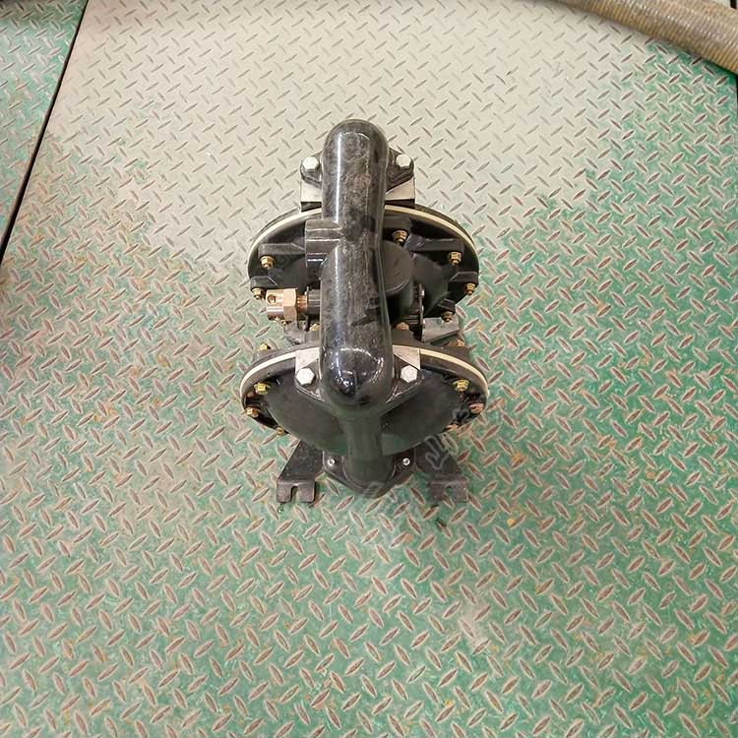
BQG125/0.45气动隔膜泵技术特点
（1）泵不会过热：压缩空气作动力，在排气时是一个膨胀吸热的过程，气动泵工作时温度是降低的，无有害气体排出。
（2）不会产生电火花：气动隔膜泵不用电力作动力，接地后又防止了静电火花。
（3）可以通过含颗粒液体：因为容积式工作且进口为球阀，所以不容易被堵。
（4）对物料的剪切力极低：工作时是怎么吸进怎么吐出，所以对物料的搅动zui小，适用于不稳定物质的输送。
（5）流量可调节，可以在物料出口处加装节流阀来调节流量。
（6）具有自吸的功能。
（7）可以空运行，而不会有危险。
（8）可以潜水工作。

Slide 8

BQG125/0.45气动隔膜泵材质
气动隔膜泵有四种材质：塑料、铝合金、铸铁、不锈钢。气动隔膜泵根据不同液体介质分别采用丁晴橡胶、氯丁橡胶、氟橡胶、聚四氟乙烯、聚四六乙烯。以满足不同用户的需要。山东矿安机电有限公司，安置在各种特别场合，用来抽送各种常规泵不能抽吸的介质，均取得了满意的效果。

Slide 9

谢谢
观看
我们热爱音乐 / 关注娱乐 / 钟爱设计，
我们用更专业、更专注，
夏天热力邀请你各我们一起，
缔造感官世界中独一无二的完美设计.

